Slide 1
Sessão formativa/ de trabalho direto
4.º Ano
Algoritmo da divisão
Setembro 2017

Slide 2
Aprendizagem da matemática
Abordagem CPA
  É no entanto reconhecido que a aprendizagem da Matemática, nos anos iniciais, deve partir do concreto, pelo que é fundamental que a passagem do concreto ao abstrato, um dos propósitos do ensino da Matemática, se faça de forma gradual, respeitando os tempos próprios dos alunos e promovendo assim o gosto por esta ciência e pelo rigor que lhe é característico.
In Programa de Matemática para o Ensino Básico (p. 1)

Slide 3
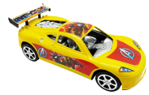
Para recordar
Exemplo 1
  A professora Rosita pretende distribuir dez carrinhos pelos seus cinco alunos de forma que todos fiquem com o mesmo número de carrinhos.
  Quantos carrinhos receberá cada um?
2.º ano
NO2-9.1
Efetuar divisões exatas envolvendo divisores até 10 e dividendos até 20,
por manipulação de objetos ou recorrendo a desenhos e esquemas.

Slide 4
Resolução
R.: Cada aluno receberá dois carrinhos.

Slide 5
Para recordar
3.º ano
NO3-9.1 e NO3-9.3
Efetuar divisões inteiras com divisor e quociente inferiores a 10 utilizando a tabuada do divisor e apresentar o resultado com a disposição usual do algoritmo por manipulação de objetos ou recorrendo a desenhos e esquemas.
Exemplo 2
O João tem 27 rebuçados e pretende distribuí-los igualmente pelos seus três amigos.
Quantos rebuçados irá receber cada amigo?
Sobram rebuçados?

Slide 6

Resolução
  O procedimento natural consiste em pegar nos rebuçados e entregar um a cada amigo, repetindo o processo até que todos os rebuçados sejam distribuídos.

Slide 7

Resolução
$27÷3=9$ porque $3×9=27$
 | 2 | 7 |  | 3
 |  | 0 |  | 9
R.: Cada um dos três amigos do João receberá nove rebuçados e não sobram rebuçados.

Slide 8
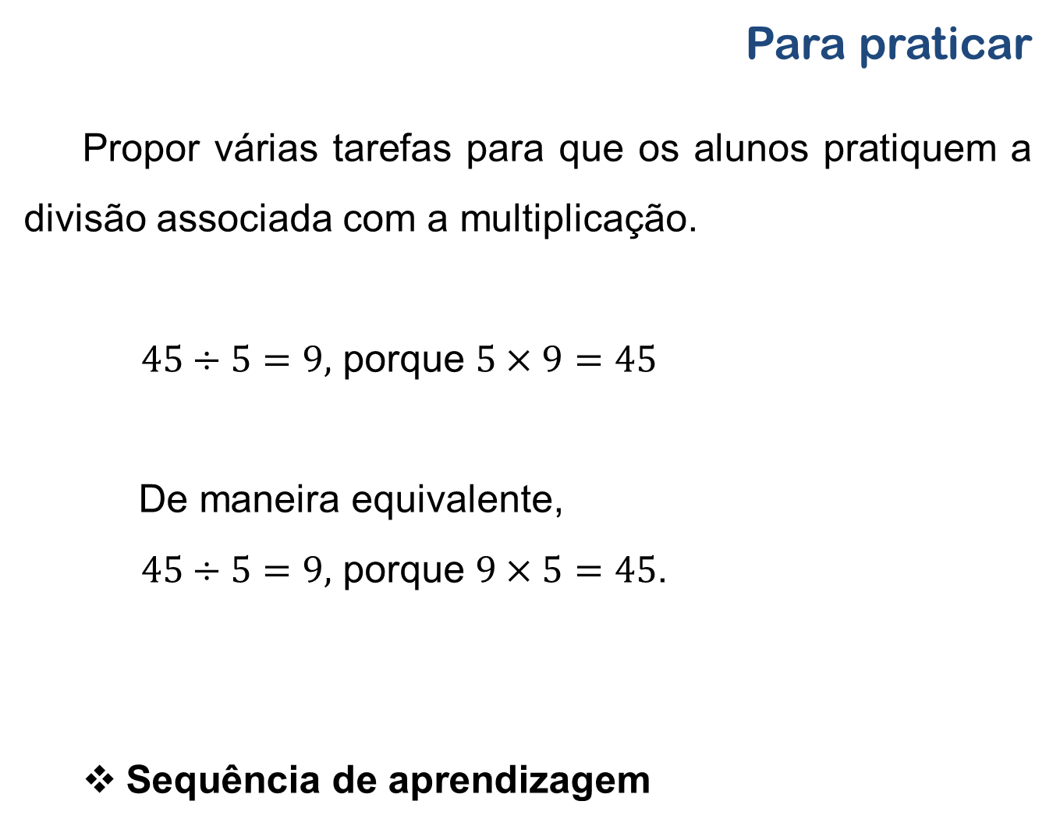
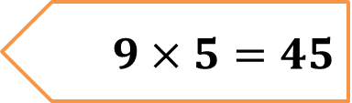
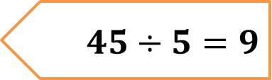
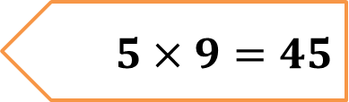
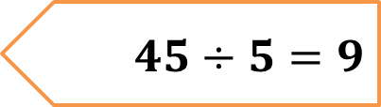
Para praticar
  Propor várias tarefas para que os alunos pratiquem a divisão associada com a multiplicação.
    $45÷5=9,$ porque $5×9=45$
      De maneira equivalente,
    $45÷5=9,$ porque $9×5=45$.
    Sequência de aprendizagem
$$45÷5=9$$
$$5×9=45$$
$$45÷5=9$$
$$9×5=45$$

Slide 9
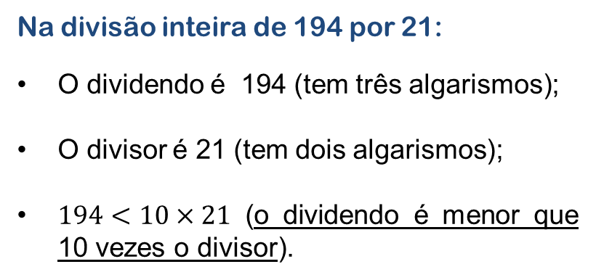
4.º ano
NO4-2.1
Efetuar divisões inteiras com dividendos de três algarismos e divisores de dois algarismos, nos casos em que o dividendo é menor que 10 vezes o divisor, começando por construir uma tabuada do divisor constituída pelos produtos com os números de 1 a 9 e apresentar o resultado com a disposição usual do algoritmo.
Exemplo 3
  Determina o quociente e o resto da divisão inteira de 194 por 21.
Na divisão inteira de 194 por 21:
O dividendo é 194 (tem três algarismos);
O divisor é 21 (tem dois algarismos);
$194<10×21$ (o dividendo é menor que 10 vezes o divisor).
O quociente terá apenas um algarismo.
Notes:
$10 × 21 = 210$ e $210 > 194$ logo o quociente < 10.

Slide 10
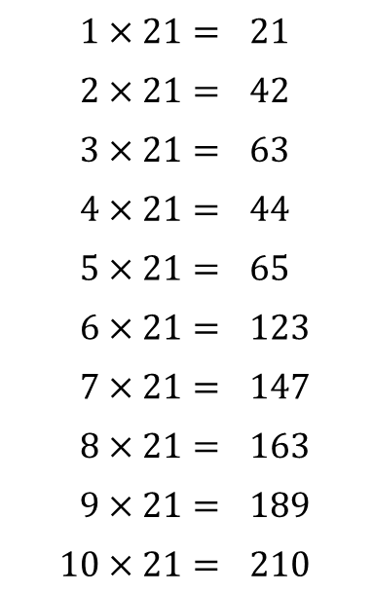


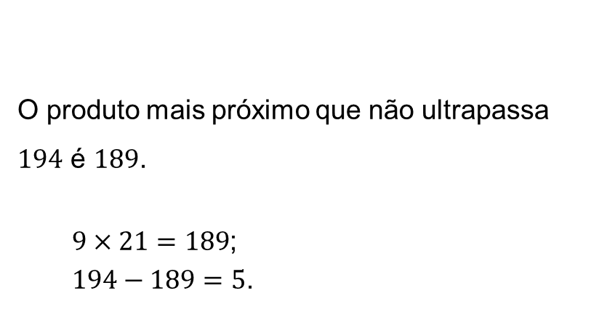
Resolução 1
Vamos calcular os múltiplos do divisor:
194 : 21
O produto mais próximo que não ultrapassa $194$ é $189$.
  $9×21=189$;
  $194−189=5$.
$$1×21=$$ | $$21$$
$$2×21=$$ | $$42$$
$$3×21=$$ | $$63$$
$$4×21=$$ | $$44$$
$$5×21=$$ | $$65$$
$$6×21=$$ | $$123$$
$$7×21=$$ | $$147$$
$$8×21=$$ | $$163$$
$$9×21=$$ | $$189$$
$$10×21=$$ | $$210$$
 | 1 | 9 | 4 |  | 2 | 1
- | 1 | 8 | 9 |  | 9
 | 0 | 0 | 5
  $$194=9×21+5$$
R.: O quociente é $9$ e o resto é $5$.

Slide 11
Nota:
O cálculo do quociente pelo processo previsto em NO4.2.1. não é o mais adequado, dado que apenas treinamos a tabuada da multiplicação até à dezena.
Assim deve-se avançar para o descritor seguinte, NO4.2.2., no qual se dispensa o cálculo dos produtos sucessivos do divisor pelos primeiros números naturais.

Slide 12
Deste modo, faz-se uma primeira estimativa do quociente, considerando o quociente da divisão inteira entre o n.º formado pelos dois primeiros algarismos do dividendo e o n.º formado pelo 1.º algarismo do divisor.
194 21
Experimenta-se apenas o produto do divisor pelo quociente que se obteve, e no caso de ultrapassar o dividendo, o quociente deve ser substituído pelo número natural imediatamente inferior.

Slide 13
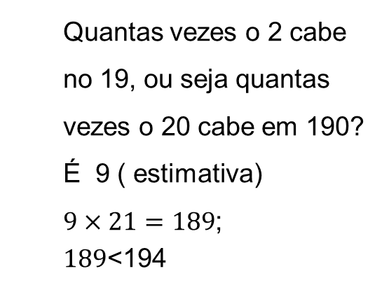


Resolução 2
194 : 21
 | 1 | 9 | 4 |  | 2 | 1
  Quantas vezes o 2 cabe no 19, ou seja quantas vezes o 20 cabe em 190?
  É 9 ( estimativa)
  $9×21=189$;
  $189$<194
NO4-2.2.
Efetuar divisões inteiras com dividendos de três algarismos e divisores de dois algarismos, nos casos em que o dividendo é menor que 10 vezes o divisor, utilizando o algoritmo, ou seja, determinando os algarismos do resto sem calcular previamente o produto do quociente pelo divisor.
 | 1 | 9 | 4 |  | 2 | 1
- | 1 | 8 | 9 |  | 9
 | 0 | 0 | 5
  $$194=9×21+5$$
R.: O quociente é $9$ e o resto é $5$.

Slide 14
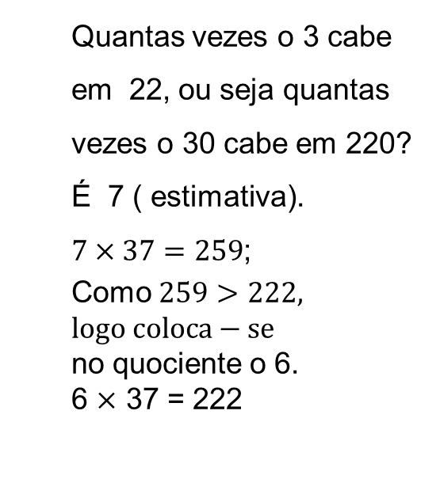


Exemplo 4
222 : 37
 | 2 | 2 | 2 |  | 3 | 7
  Quantas vezes o 3 cabe em 22, ou seja quantas vezes o 30 cabe em 220?
  É 7 ( estimativa).
  $7×37=259$;
  Como $259>222, logo coloca−se$
  no quociente o 6.
  6 $×$ 37 = 222
NO4-2.2. Efetuar divisões inteiras com dividendos de três algarismos e divisores de dois algarismos, nos casos em que o dividendo é menor que 10 vezes o divisor, utilizando o algoritmo, ou seja, determinando os algarismos do resto sem calcular previamente o produto do quociente pelo divisor.
  $$222=6×37$$
R.: O quociente é $6$ e o resto é $0$.

Slide 15
NO4-2.3.
Efetuar divisões inteiras com dividendos de dois algarismos e divisores de um algarismo, nos casos em que o número de dezenas do dividendo é superior ou igual ao divisor, utilizando o algoritmo.

Slide 16
Uma possível sequência do algoritmo
da divisão na sua forma final
Algoritmo da divisão, divisor de um algarismo sem decomposição, resto zero
Algoritmo da divisão, divisor de um algarismo com decomposição, resto zero
Algoritmo da divisão, divisor de um algarismo com decomposição, resto maior que zero

Slide 17

Algoritmo da divisão, divisor de um algarismo sem decomposição, resto zero
A Joana vai partilhar, igualmente, com a irmã os 62 caramelos que lhe ofereceram.
Com quantos caramelos ficará a irmã da Joana?
Expressão numérica 62 : 2
Algoritmo com o apoio do tapete
Na divisão inteira de 62 por 2:
O dividendo é 62 (tem dois algarismos);
O divisor é 2(tem um algarismo);
$6≥2$ (o número das dezenas é superior ou igual ao divisor).

Slide 18
1º Marcar 62.
Dezenas
Unidades
10
10
10
1
10
10
10
1
6 2
2

Slide 19
2º Decisão sobre as dezenas.
Dezenas
Unidades
10
1
10
10
1
10
10
10
6 2
2
3

Slide 20
3º Repartição quanto às dezenas.
Dezenas
Unidades
10
10
10
1
1
10
10
10
6 2
2
- 6
3
0 2

Slide 21
3º Decisão quanto às unidades.
Dezenas
Unidades
10
10
10
1
1
10
10
10
6 2
2
- 6
3 1
0 2

Slide 22
4º Repartição das unidades.
Dezenas
Unidades
10
10
10
1
10
10
10
1
6 2
2
31
- 6
0 2
- 2
0 R: A irmã ficará com 31 caramelos.

Slide 23
Algoritmo da divisão, divisor de um algarismo com decomposição, resto zero
O João tem 96 berlindes e quer arrumá-los
em 4 saquinhos com a mesma quantidade.
Quantos berlindes deve colocar em cada saquinho?
Expressão Numérica
Algoritmo (tapete)
9 6
4
2
- 8
4
1
6
- 1 6
0
R: Em cada saquinho deve colocar 24 berlindes.
DECISÃO
REPARTIÇÃO
DECOMPOSIÇÃO

Slide 24
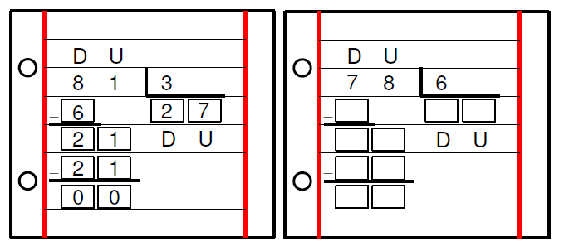
Para praticar

Slide 25
Algoritmo da divisão, divisor de um algarismo com decomposição, resto maior que zero
  O Sr. António tem cinco notas de 10 € e três moedas de 1€. Ele vai distribuir igualmente todo o seu dinheiro pelas suas quatro filhas.
  Quanto dinheiro irá receber cada filha?
  Será que vai sobrar dinheiro?
  Expressão Numérica
  Algoritmo (dinheiro)
Notes:
Como 10x4=40 e 53>40, logo o quociente terá 2 algarismos.
OU
Como o dividendo é maior que 10 vezes o divisor, significa que o quociente vai ter mais do que um algarismo.

Slide 26






Decisão, repartição e decomposição
 | 5 | 3 |  | 4
- 4
1
Alexandra
1
3
Beatriz
Célia
Débora

Slide 27
Para aprender
Decisão e repartição
 | 5 | 3 |  | 4
- 4
1
3
Alexandra
1
3
- 1
2
0
1
Beatriz
Célia
Débora

Slide 28
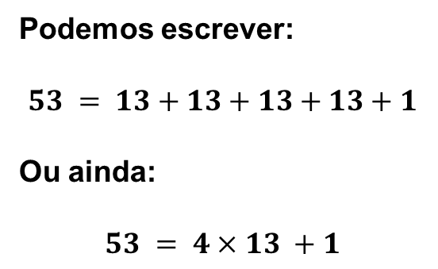
Para aprender
Partilha equitativa
 | 5 | 3 |  | 4
Alexandra
- 4
1
3
1
3
- 1
2
Beatriz
0
1
Podemos escrever:
$$53 = 13+13+13+13+1$$
Ou ainda:
$$53 = 4×13 +1$$
Célia
Débora
R.: Cada uma das filhas recebeu 13€ e sobrou 1€.

Slide 29
Situações problemáticas para contextualizar o algoritmo da divisão
Diapositivos do professor Carlos Santos
in Re…pensar o ensino da Matemática, de 10 a 12 de julho 2017

Slide 30
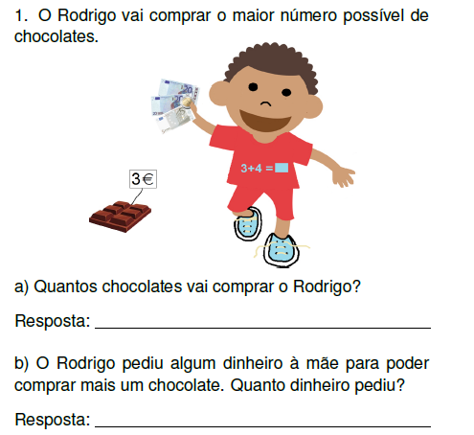

Slide 31
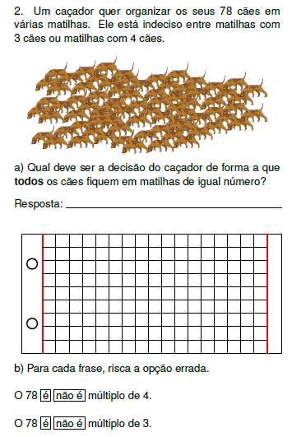

Slide 32
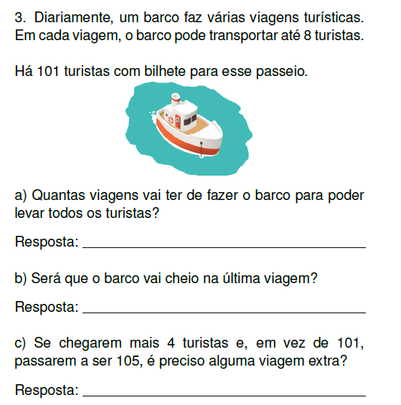

Slide 33
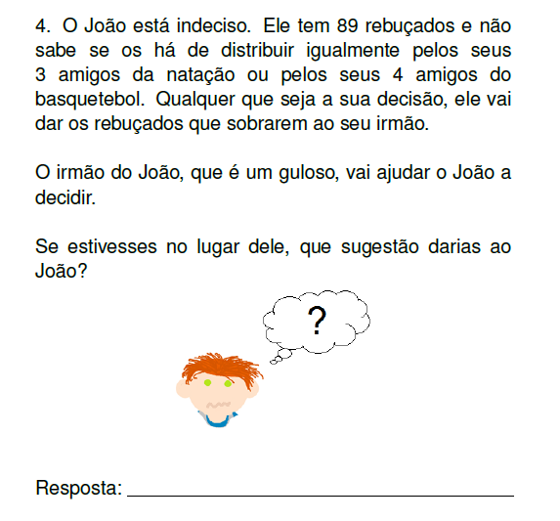

Slide 34
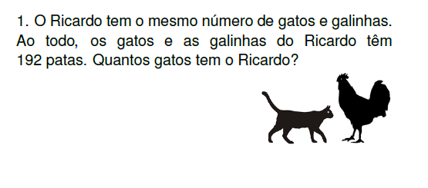
Outra situação

Slide 35
NO4 - 2.5.
Identificar os divisores de um número natural até 100.
O estudo da divisão nomeadamente do seu algoritmo poderá ser um caminho para o estudo dos múltiplos e divisores de um número.

Slide 36
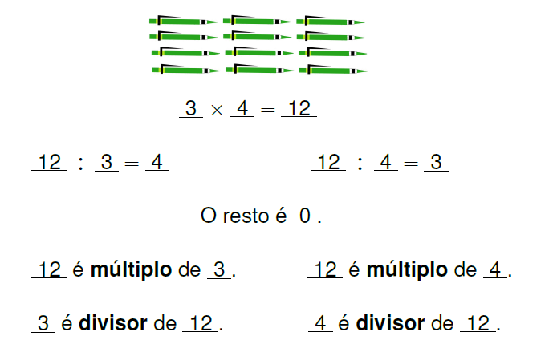
Por exemplo:

Slide 37
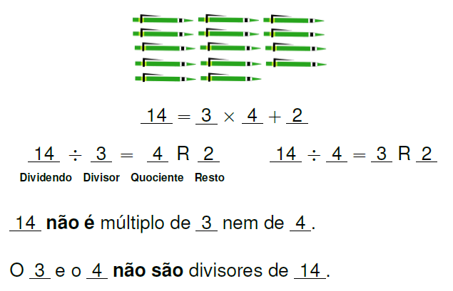

Slide 38
O método de Singapura não procura apenas o procedimental, sendo a sua parte dominante o conceptual.
É possível ser-se eficaz ao nível do processo, sem se dominar o conceito. Por exemplo, pode efetuar-se com eficácia o algoritmo da divisão sem no entanto o compreender nem o interpretar no âmbito do contexto.
A divisão inteira não se esgota na operação, nem simplesmente no algoritmo, existem os contextos. Por vezes a resposta a um problema pode não ser o quociente nem o resto.

Slide 39
Referências
Bivar, António e outros (2013). Caderno de Apoio – 1.º Ciclo, Lisboa, Ministério da Educação e Direção-Geral de Inovação e de Desenvolvimento Curricular.
Bivar, António e outros (2013). Programa e Metas de Matemática do Ensino Básico. Lisboa: MEC – DGE.
Orientações de gestão curricular para o Programa e Metas Curriculares de Matemática do Ensino Básico, Ministério da Educação, 2016
Primary Mathematics – Textbook 4 A , Common Core Edition, Marshall Cavendish Education, USA
Santos, Carlos (2017), Re… pensar o ensino da Matemática, Dinâmicas de Promoção do Sucesso Escolar, Ribeira Grande, julho 2017.

